Slide 1
第 3 章 计数
3.1 计数基础
3.2 鸽巢原理

Slide 2
第 3 章 计 数
组合数学：研究个体安排的方式、数量
  计数：具有确定性质的个体的数量
组合学工具
  计数规则
    加法/乘法原则、容斥原理、鸽巢原理 etc.
  排列组合
    不重复、可重复 etc.

Slide 3
3.1 计数基础
离散事件的组合计数、概率计算的基础方法
  基本规则
    乘积法则：串行事件组合
    求和法则：并行事件组合
  容斥原理
    排除重复计数
  树图
    有限集的构造性计数

Slide 4
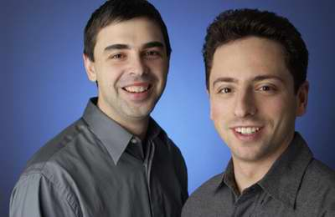
3.1.2 基本的计数原则
例1：2个大学生佩奇和布林成立了1家公司。他们租了一个楼层，有12个房间。请问他们的办公室可以多少种安排方式？
12×11=132

Slide 5
3.1.2 基本的计数原则
例 2. 座位编号
  编号个数 = 26(字母)×100(不大于100的正整数)
例 3. 端口计数
  端口个数 = 24(端口/台)×32(台)

Slide 6
3.1.2 基本的计数原则
(推广)乘积法则：串行任务的组合方式个数
  任务 T₁, T₂, …, T_{m} 顺序执行，任务 T_{i} 有 n_{i} 种完成方式，所有任务全部执行完成的方式总个数＝n₁×n₂×…×n_{m}
n1
n2
起点
终点

Slide 7
3.1.2 基本的计数原则
例 4. 7 位二进制数的个数
  共 7 个二进制位，每位上有 2 种选择
例 5. 6 位车牌号的个数
  共 6 个字符位
    前3个(字母)，每位有 26 种选择
    后3个(数字)，每位有 10 种选择

Slide 8
3.1.2 基本的计数原则
例 6. 函数的个数
例 7. 一对一函数的个数
n^{m}
当 m＞n，无一对一函数
当 m≤n，n×(n-1)×…×(n-m+1)

Slide 9
3.1.2 基本的计数原则
例 9. 确定变量值
k=0;
for ( i1=1; i1<=n1; i1++)
for ( i2=1; i2<=n2; i2++)
for (i3=1; i3<=n3; i3++)
k ++;
n1*n2*n3

Slide 10
3.1.2 基本的计数原则
乘积法则的集合语言描述：(推广)乘积法则
  |A₁×A₂×…×A_{m}| = |A₁|•|A₂|•…•|A_{m}|

Slide 11

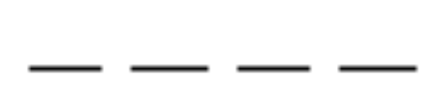
3.1.2 基本的计数原则
练习：密码锁有 5 个数字按键（分别是1、2、3、4、5），分别计算下面两种情况下可能的密码个数
  开锁密码为4位数字串，允许重复
  开锁密码为4位数字串，不允许重复

Slide 12
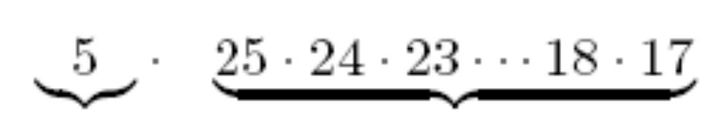
3.1.2 基本的计数原则
练习：字符串包含10个字母的位置（以元音开头，字母不重复），有多少个这样的串？
元音
其它

Slide 13
3.1.2 基本的计数原则
例 12. 选代表
  注意：教师与学生之间无交集

Slide 14
3.1.2 基本的计数原则
(推广)求和法则：并行任务的组合方式个数
  任务 T₁, T₂, …, T_{m} 顺序执行，任务 T_{i} 有 n_{i} 种完成方式，任何两项任务不能同时进行，所有任务全部执行完成的方式总个数＝n₁＋n₂＋…＋n_{m}
n1
起点
终点
n2

Slide 15
3.1.2 基本的计数原则
例 12. 开题选择
  3 个候选题目表，相互独立、不交叉

Slide 16
3.1.2 基本的计数原则
例 13. 确定变量值
k=0;
for ( i1=1; i1<=n1; i1++) k++;
for ( i2=1; i2<=n2; i2++) k++;
for ( i3=1; i3<=n3; i3++) k++;
n1+n2+n3

Slide 17
3.1.2 基本的计数原则
求和法则的集合语言描述
  |A₁∪A₂∪…∪A_{n}| = |A₁|+|A₂|+…+|A_{n}|
    其中 A_{i}∩A_{j} = ∅ ( i ≠ j, i, j =1,2,…,n )

Slide 18
3.1.3 复杂计数问题
串行、并行任务同时存在
  乘积法则与求和法则相结合

Slide 19
3.1.3 复杂计数问题
26+26*(26+10)-5
例 15. 可用的变量名个数
  变量名：含一个或两个字符的符号串
    字符：英文字母(26个)或数字(10个)
      不区分字母的大小写
    必须以字母开头
    不能与保留字相同
      保留字：含两个字符，共有 5 个

Slide 20
3.1.3 复杂计数问题
例 16. 可能的密码个数
  用户密码：6~8个字符组成的字符串
    字符：大写字母或数字
    至少包含 1 个数字
36⁶－26⁶＋
36⁷－26⁷＋
36⁸－26⁸
减法：间接计数的法则，排除原理

Slide 21

3.1.3 复杂计数问题
例 16. 可用IPv4地址个数
  排除保留地址

Slide 22



3.1.3 复杂计数问题
练习：字符串包含10个字母的位置（字母不重复，两端只能是字母C或V），有多少个这样的串？

Slide 23
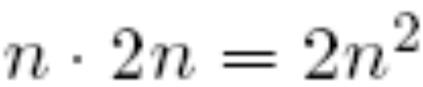
3.1.3 复杂计数问题
练习：下面代码将打印出多少个“hello”？
for ( i=1; i<=n; i++) {
for ( j=1; j<=n; j++) printf (“hello\n”);
for ( k=1; k<=n; k++) printf (“hello\n”);
}

Slide 24
3.1.3 复杂计数问题
练习：10 个男人和 10 个女人站成 1 排，有多少种站法？
共有20个位置
男女站法无限制

Slide 25
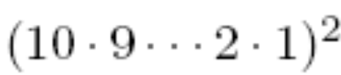
3.1.3 复杂计数问题
练习：10个男人和10个女人站成1排，要求男女相间，有多少种站法？

Slide 26

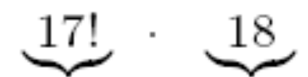
3.1.3 复杂计数问题
练习：10个男人和10个女人站成1排，其中Beryl、Carol、Darryl 要求站在一起，有多少种站法？
另外17人
3人

Slide 27
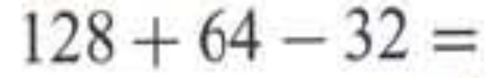

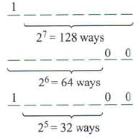
3.1.4 容斥原理
容斥原理：排除重复计数
  例 17

Slide 28
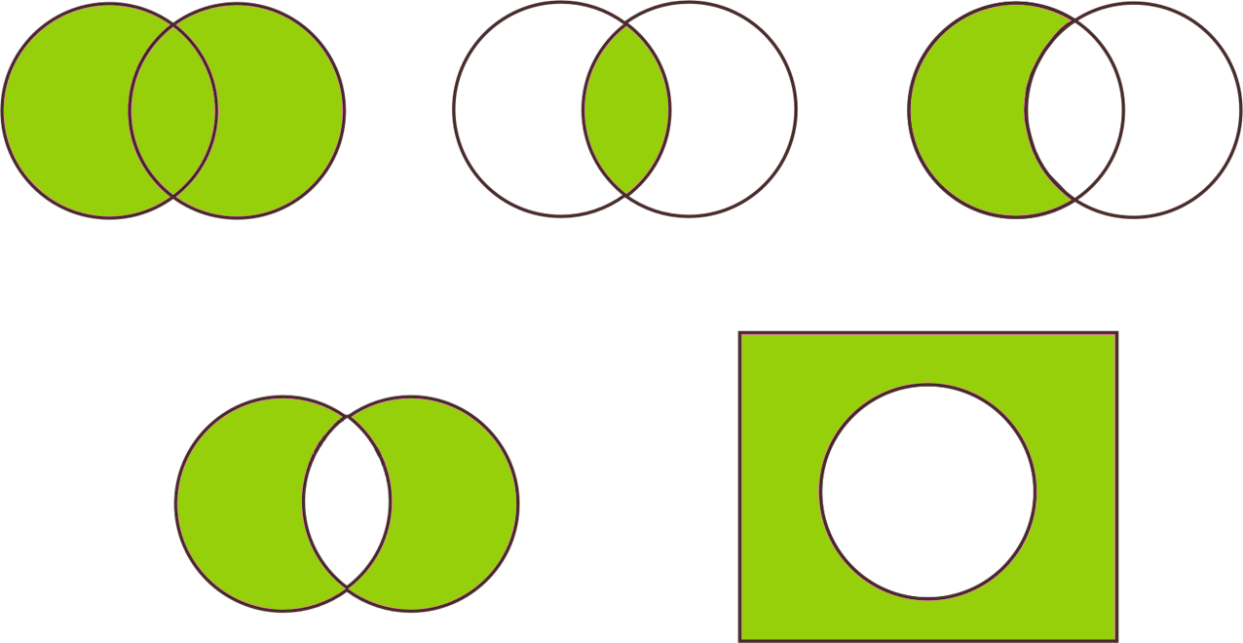
3.1.4 容斥原理
容斥原理的集合语言描述
  对任意有限集A₁、A₂，如下关系成立
    |A₁∪A₂|＝|A₁|＋|A₂|－|A₁∩A₂|
A₁∪A₂
A₁
A₂
A₁∩A₂
A₁
A₂

Slide 29
3.1.4 容斥原理
练习：10个球迷，其中5个青年、7个男性、3个男青年，请问有几个非青年女性球迷？
  设A={青年}，B={男性} ，则A∪B为所有青年或者男性的集合，人数为:
    |A∪B|＝|A|＋|B|－|A∩B|＝5＋7－3＝9
  因此，非青年女性球迷人数=10－9＝1

Slide 30
3.1.4 容斥原理
容斥原理的推广：第6章
  |A₁∪A₂∪…∪A_{n}|=？

Slide 31
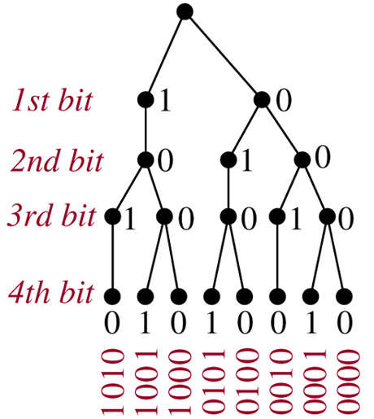
3.1.5 树图
例21：不含连续两个1的4位二进制串
第1位
第2位
第3位
第4位

Slide 32
3.1.5 树图
构造性计数工具：有限集
  方法：枚举
  表示：树
  结果：叶子个数

Slide 33
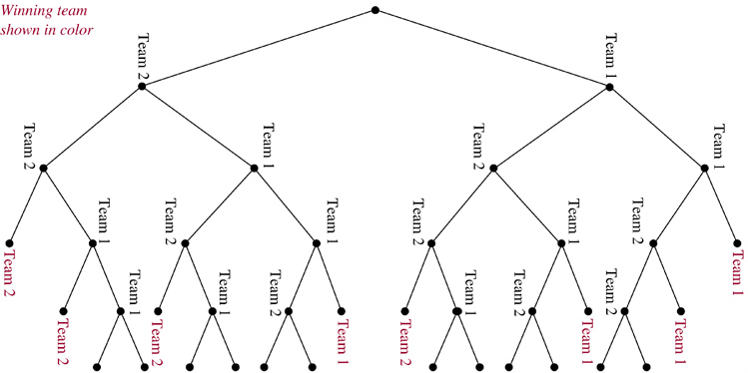
3.1.5 树图
例 22 队 1 和队 2 之间 5 打 3 胜的决赛
叶子表示获胜

Slide 34
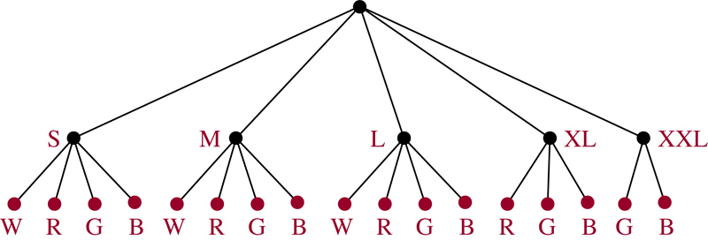
3.1.5 树图
例23：T恤衫库存量

Slide 35
3.2 鸽巢原理
鸽巢原理(抽屉原理)
  物体个数≥k+1，盒子个数＝k
  至少 1 盒子中物体个数≥2
鸽巢原理的证明：反证法
  假设每个盒子物体个数＜2，即≤1
  k 个盒子物体总数≤k，与物体总数＝k＋1 矛盾

Slide 36
3.2 鸽巢原理
直接计算
  例 1. 判定相同生日的存在性
  例 2. 判定相同首字母单词的存在性
反向计算
  例 3. 相同成绩的学生人数

Slide 37
3.2 鸽巢原理
例 4. 利用鸽巢原理进行证明：构造证明法
  构造 n＋1 个数：1, 11, …, 11…1(有n+1个1)
  任意数除以 n 时，最多 n 个可能余数
    0, 1, 2, …, n-1
  必有 2 个数除以 n 的余数相同
  这 2 个数相减，余数消去，就是 n 的倍数
    这个倍数只由 0, 1 组成

Slide 38
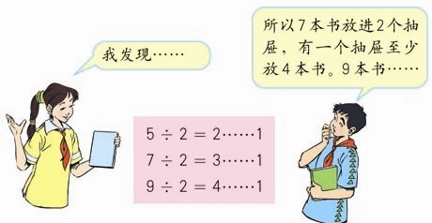
3.2.2 广义鸽巢原理
广义鸽巢原理：N 个物体、k 个盒子
  至少 1 个盒子中有 ⎡N/k⎤ 个物体

Slide 39
3.2.2 广义鸽巢原理
广义鸽巢原理的证明：反证法
  物体数＝N，盒子数＝k，有盒子物体数≥⎡N/k⎤
  假设：每个盒子物体数＜⎡N/k⎤，即≤⎡N/k⎤－1
  那么，物体总数≤k(⎡N/k⎤－1)
  则物体总数＜k(N/k＋1－1)=N
  与已知物体数＝N矛盾！

Slide 40
3.2.2 广义鸽巢原理
直接计算：例 5.
反向计算：例 6.
  把物体分到 k 个盒子，要求保证有个盒子中的物体数≥r，计算所需的物体最少个数
    只要物体数符合条件⎡N/k⎤≥r，就能满足要求
    又因 N/k＋1＞⎡N/k⎤≥r，即有 N＞k(r－1)
    又 N 必须是整数，所以最小的 N＝k(r－1)＋1

Slide 41
3.2.2 广义鸽巢原理
练习. 抽屉有 12 双黑袜、12 双白袜，一个人黑暗中随机取袜子
  必须取多少只袜子才能保证至少 2 只同色？
    假设：2 个盒子，1 个放黑袜、另 1 个放白袜
      按广义鸽巢原理，最少取 3 只就能保证有个盒子里有 2 只同色袜
  必须取多少只袜子才能保证至少 2 只是黑色？
    广义鸽巢原理只保证同色，不能保证黑色
      只有把白袜取完后，才能保证再取的一定是黑色

Slide 42
3.2.2 广义鸽巢原理
例 7. 选牌看花色
  同花即可
  只能红心

Slide 43
3.2.3 巧妙使用鸽巢原理
例 11.
  任意数＝2的幂×奇数
    奇数 2k+1=2⁰×(2k+1)
    偶数 2k：其因子由若干个 2 和一个奇数组成

Slide 44
3.2.3 巧妙使用鸽巢原理
例 13. 任意 2 人的关系一定是“非敌即友”
  用关系将人分类成两个集合：{朋友}， {敌人}

Slide 45
3.2.3 巧妙使用鸽巢原理
例 13. 任意 2 人的关系一定是“非敌即友”
  描述工具：图，人→顶点，是朋友→边
A 的朋友
A
A 的敌人

Slide 46
3.2.3 巧妙使用鸽巢原理
例 13. 任意 2 人的关系一定是“非敌即友”
  描述工具：图，人→顶点，是朋友→边
A 的朋友之间的关系？
有 2 个彼此是朋友
A
这 2 人与 A 彼此是朋友

Slide 47
3.2.3 巧妙使用鸽巢原理
例 13. 任意 2 人的关系一定是“非敌即友”
  描述工具：图，人→顶点，是朋友→边
A 的朋友之间的关系？
彼此都不是朋友
A
这 3 人彼此是敌人

Slide 48
3.2.3 巧妙使用鸽巢原理
练习：对于任意的五个自然数，证明其中必有 3 个数之和是 3 的倍数
  3 个余数→3 个盒子→有个盒子里自然数的个数≥2
    该盒子有 5 个或 4 个或 3 个自然数
      直接从该盒子里任取 3 个数，它们之和是 3 的倍数
    该盒子只有 2 个自然数：其它盒子里会有多少个数？
      从余数 1、2 的盒子里取 2个数，同样满足要求
a_{i}=3d_{i}+r_{i}，r_{i}=0,1,2, (i=1～5)
3 个相同余数
余数之和＝3

